Slide 1
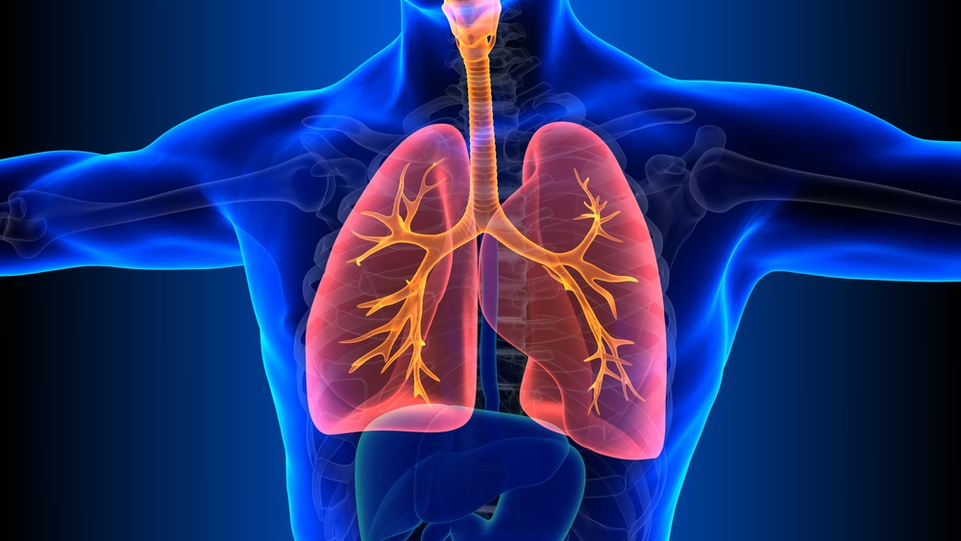
An Córas Riospráide

Slide 2
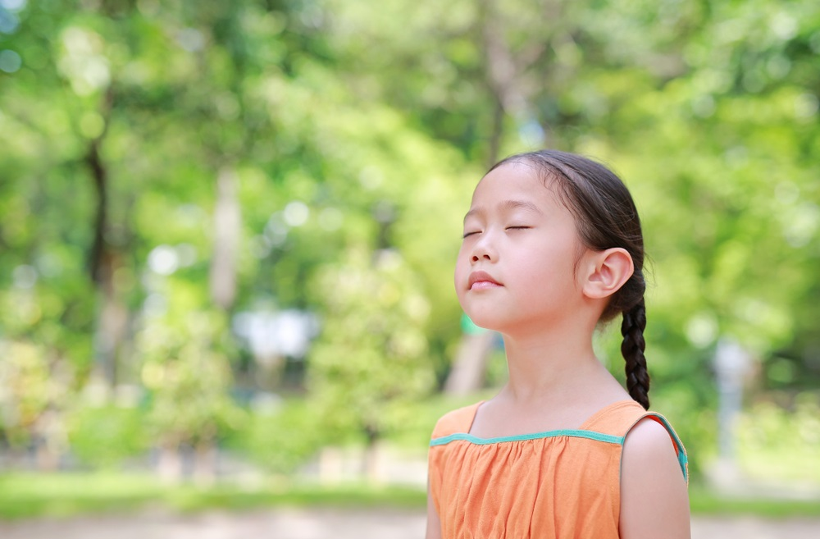
Bíonn gach duine ag brath ar ocsaigin (O₂) chun bheith beo. Gás is ea ocsaigin, agus tá sí san aer mórthimpeall ort. Nuair a tharraingíonn tú d’anáil, tógann tú ocsaigin isteach i do chorp.
O₂
Nuair a scaoileann tú d’anáil amach, brúnn tú an t-aer amach as do chorp arís. Bíonn dé-ocsaíd charbóin (CO₂) san aer a scaoileann tú amach. Gás is ea dé-ocsaíd charbóin freisin. Scaoiltear amach í mar nach dteastaíonn sí ó do chorp.
CO₂

Slide 3
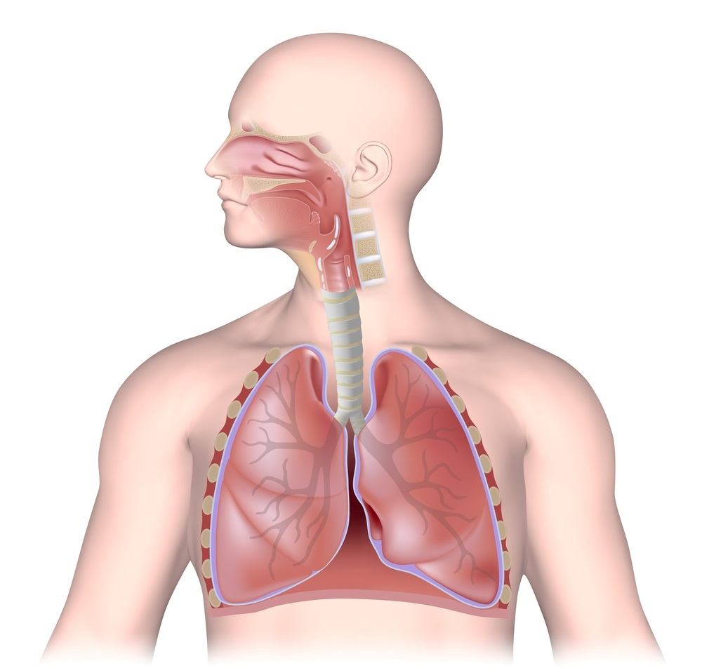
Tríd an tsrón (nó tríd an mbéal) a thagann aer isteach sa chorp. Ceapann an múcas sa tsrón salachar ón aer.
An tsrón
Tugann an traicé an t-aer ón tsrón nó ón mbéal go dtí na broncais. Tugtar an píobán garbh ar an traicé chomh maith.
Baineann an córas riospráide le gach rud a tharlaíonn sa chorp agus muid ag análú. Cuid den chóras riospráide is ea an tsrón, an traicé, na broncais agus na scamhóga. Cliceáil ar na ciorcail dhubha chun eolas a fháil orthu.
An traicé
Scoilteann an traicé ina dhá broncas. Iompraíonn na broncais aer chuig an dá scamhóg.
Is iad na scamhóga na príomhbhaill sa chóras riospráide. Sna scamhóga, aistrítear ocsaigin ón aer isteach san fhuil.
Na broncais
Na scamhóga

Slide 4
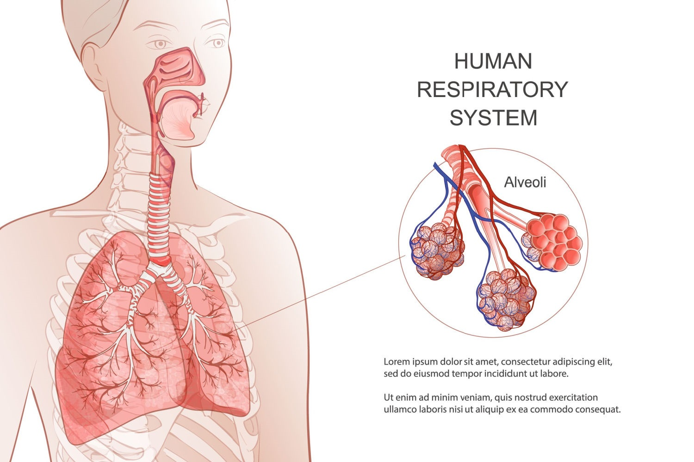
Na Scamhóga
Is baill spúinseacha iad na scamhóga atá lán le feadáin bheaga ar a dtugtar broincíní. Tá leagan amach na mbroincíní cosúil le fréamhacha crainn.
Na broncais
broincín
broincín
broincín
broincín

Slide 5
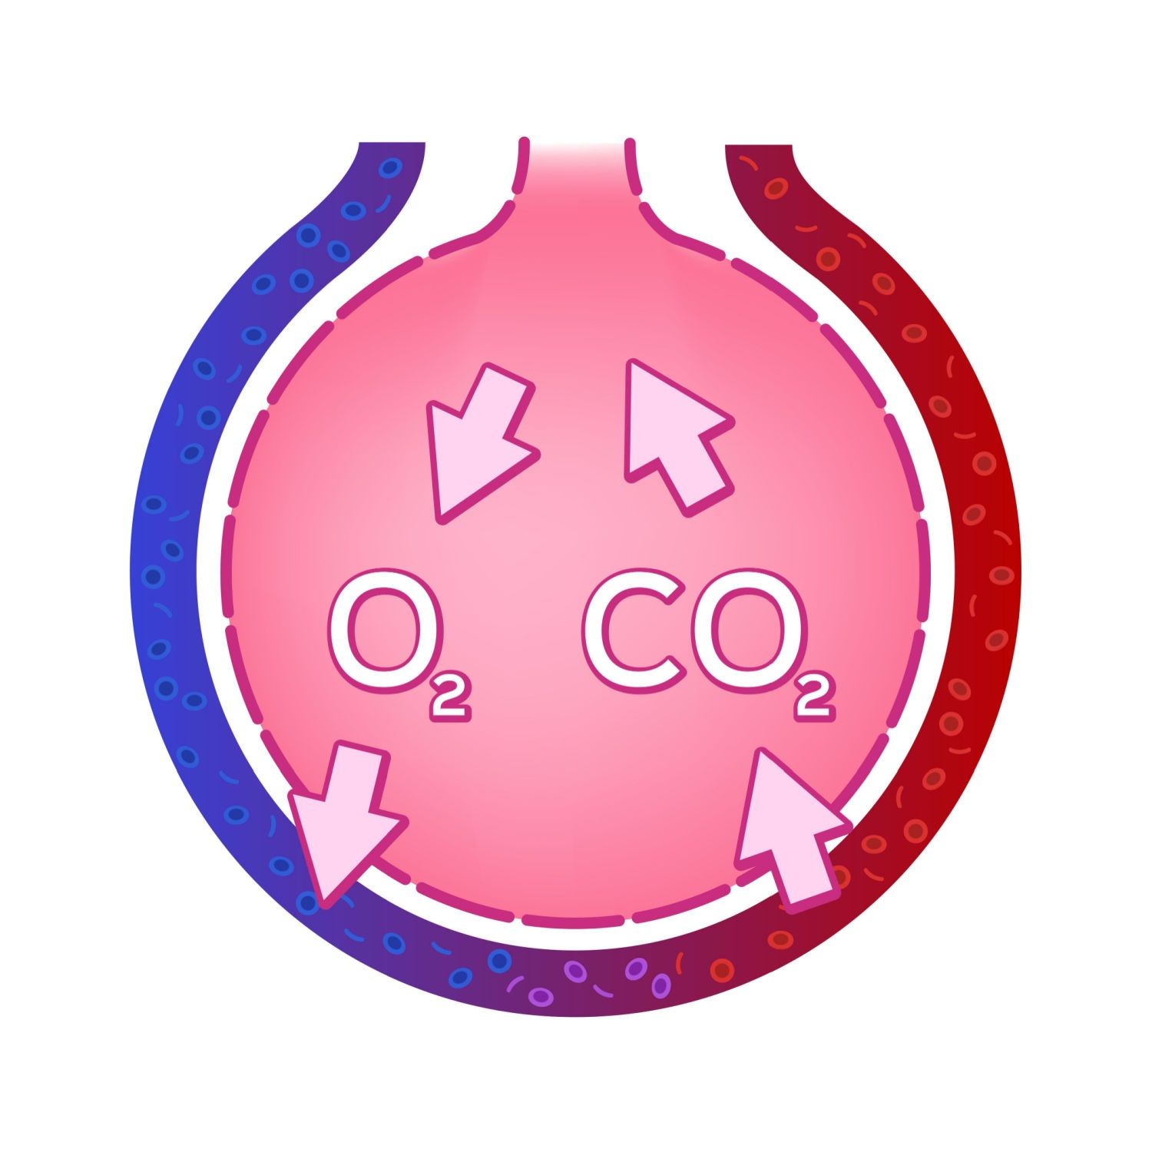
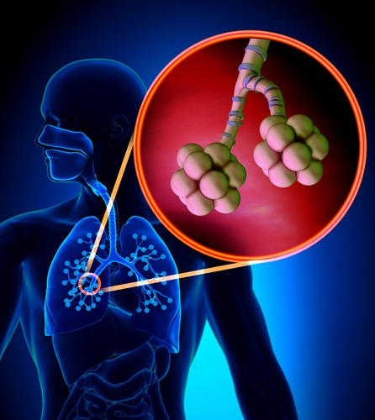
Nuair a tharraingíonn tú d’anáil, taistealaíonn an t-aer tríd an tsrón nó an béal, ansin tríd an traicé, na broncais, na broincíní agus isteach sna hailbheolais. Líonann na hailbheolais le haer.
Ag ceann gach broincín tá aershaic bheaga bhídeacha ar a dtugtar ailbheolais.
Agus na hailbheolais líonta le haer, téann ocsaigin ón aer trí bhallaí na n-ailbheolas agus isteach san fhuil. Ag an am céanna tagann dé-ocsaíd charbóin ón bhfuil isteach sna hailbheolais.
ailbheolas
Nuair a scaoileann tú d’anáil amach, scaoiltear an dé-ocsaíd charbóin amach as an gcorp.

Slide 6
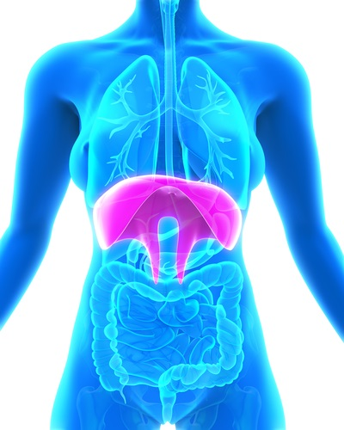
An Scairt
Taobh thíos de na scamhóga tá matán ar a dtugtar an scairt. Tá ról lárnach ag an scairt san análú. Bíonn an scairt ag bogadh síos agus aníos de réir mar a bhíonn tú ag análú. Nuair a bhogann an scairt síos líontar do scamhóga le haer (tarraingíonn tú d’anáil). Nuair a bhogann an scairt aníos arís brúitear an t-aer amach (scaoileann tú d’anáil amach).

Slide 7
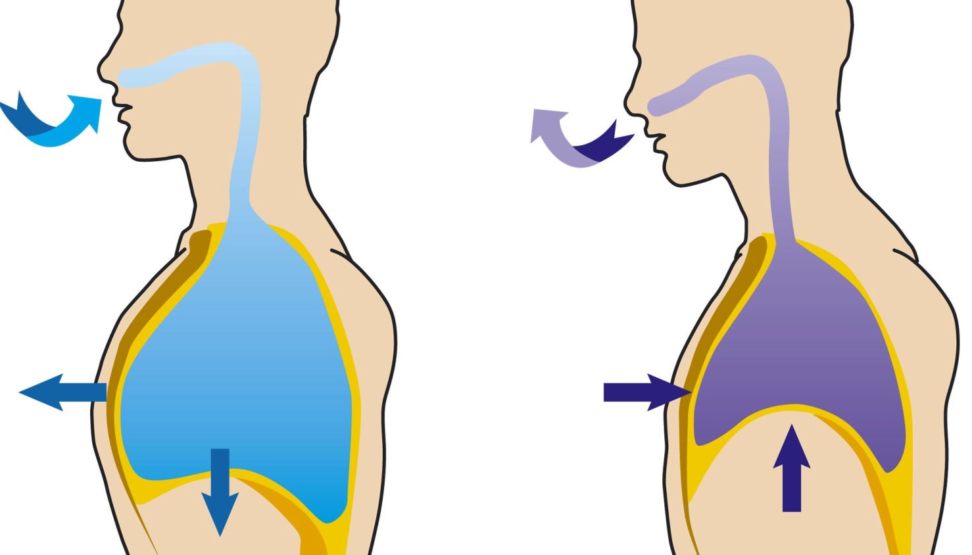
Ag ionanálú (ag tarraingt d’anála)
Ag easanálú (ag scaoileadh d’anála amach)
Bogann an scairt síos agus líontar na scamhóga le haer.
Bogann an scairt aníos agus scaoiltear an t-aer amach.

Slide 8
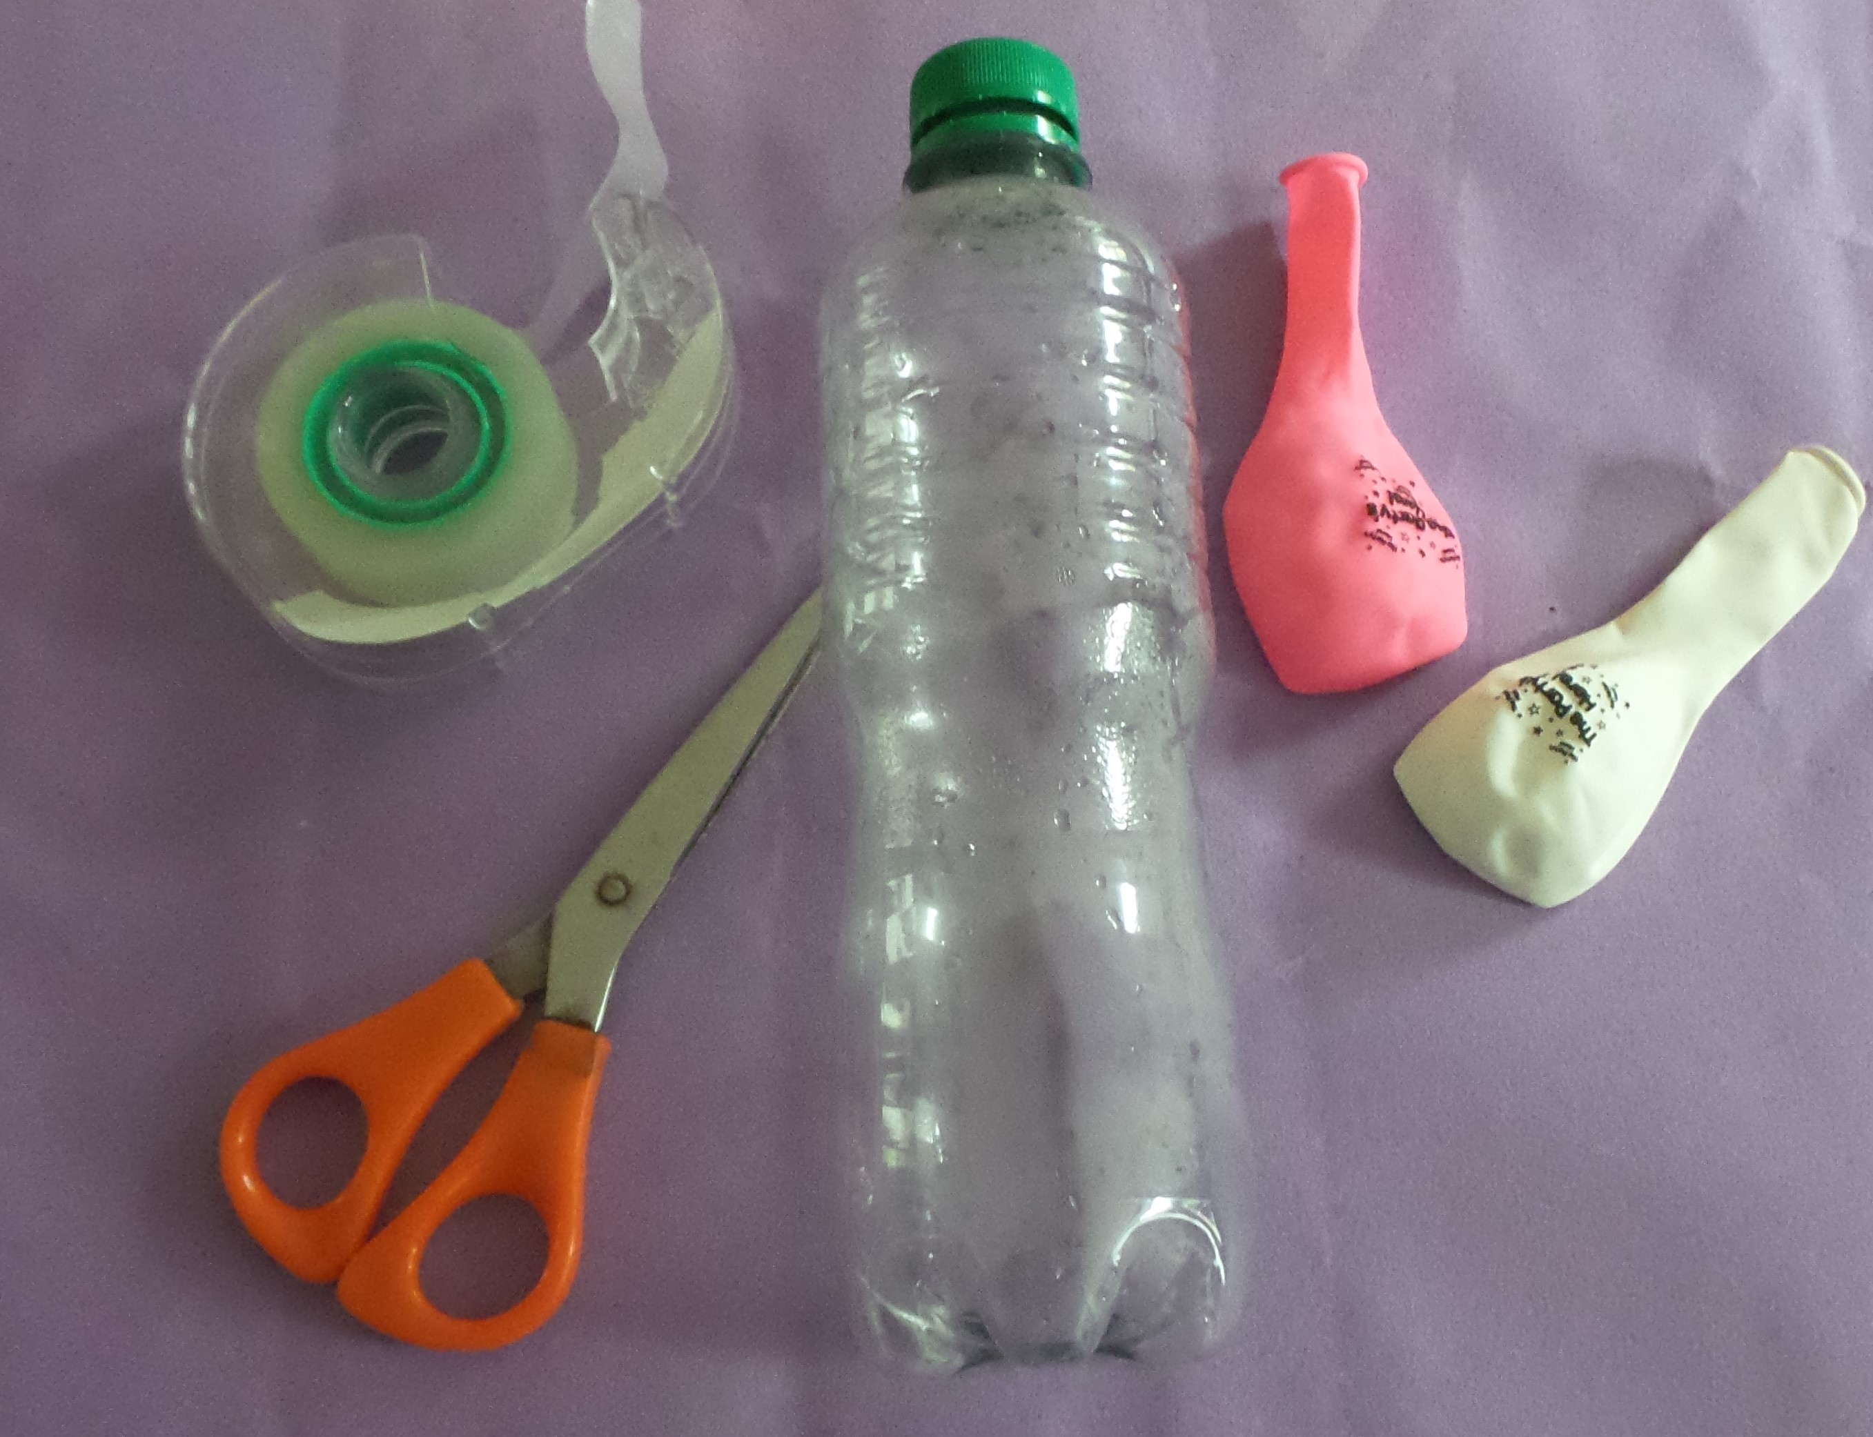
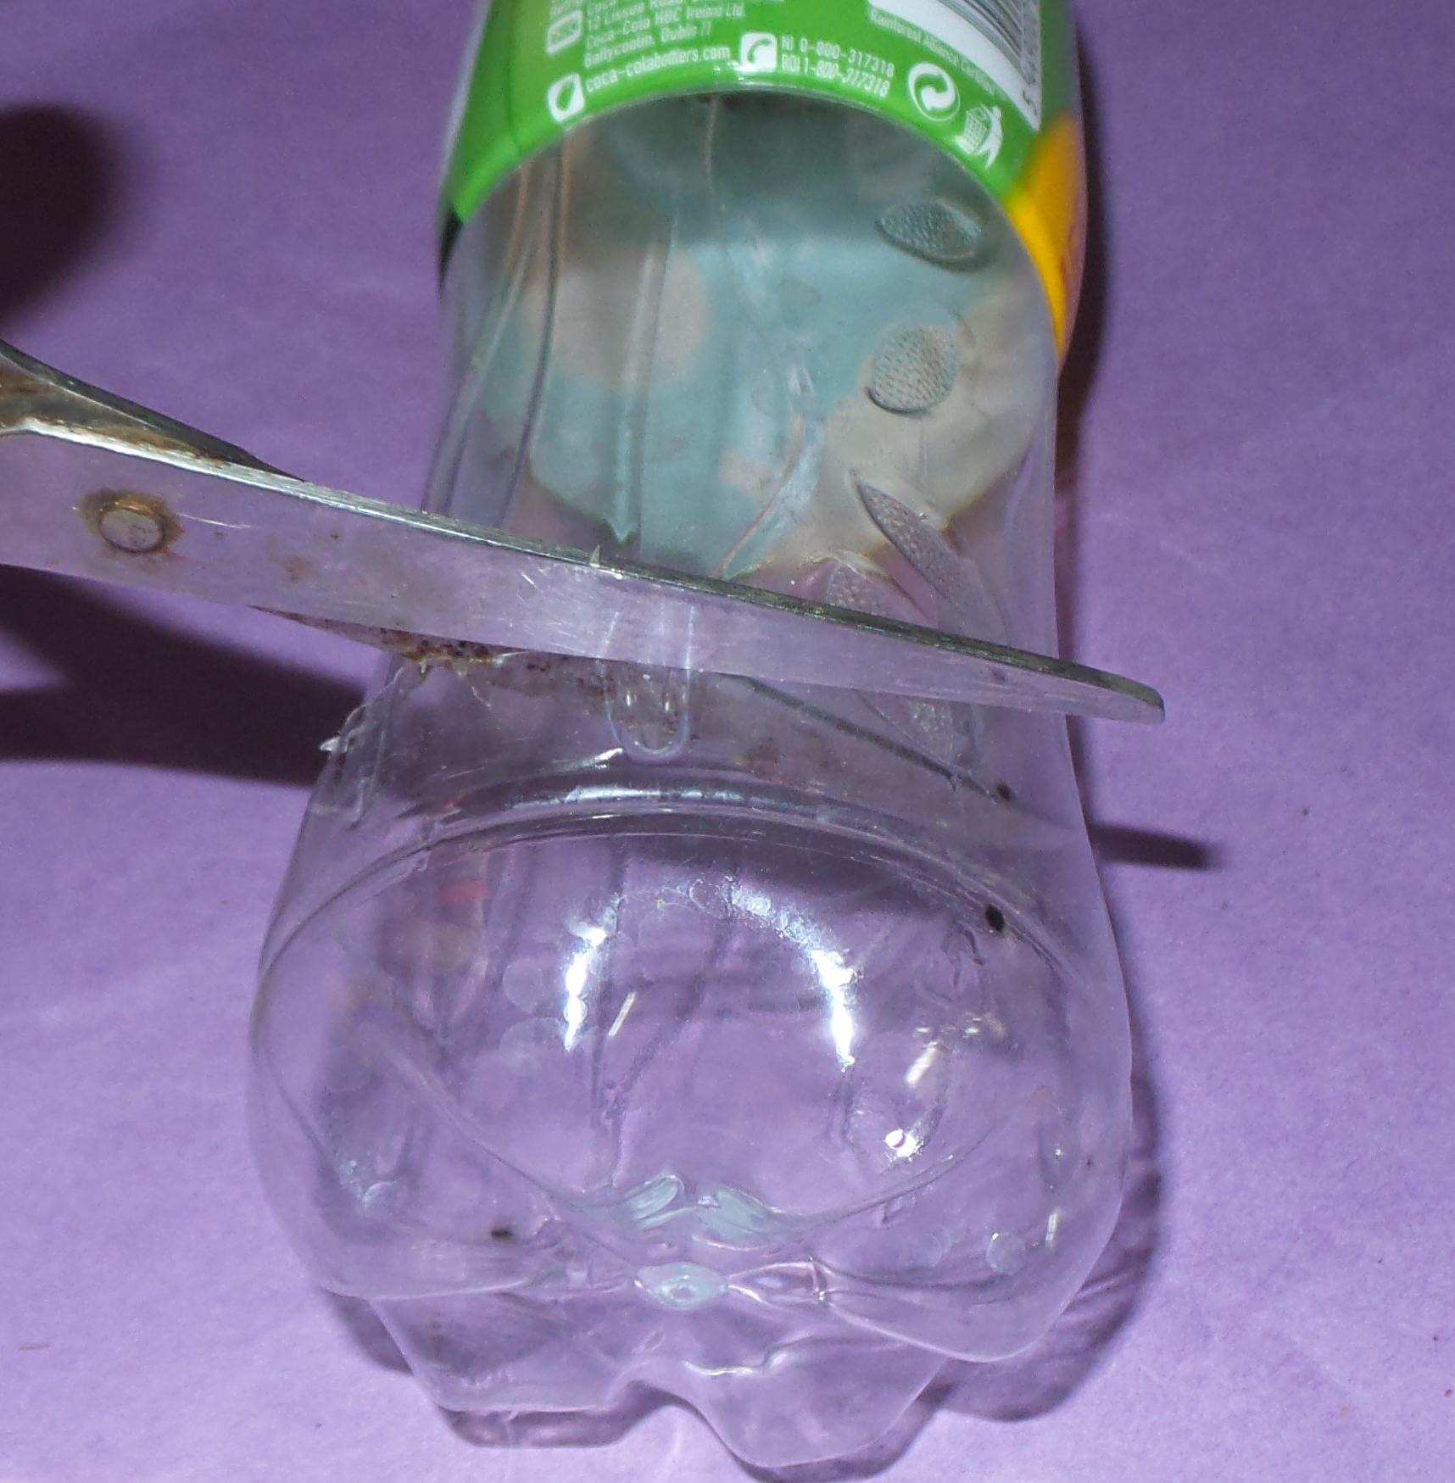
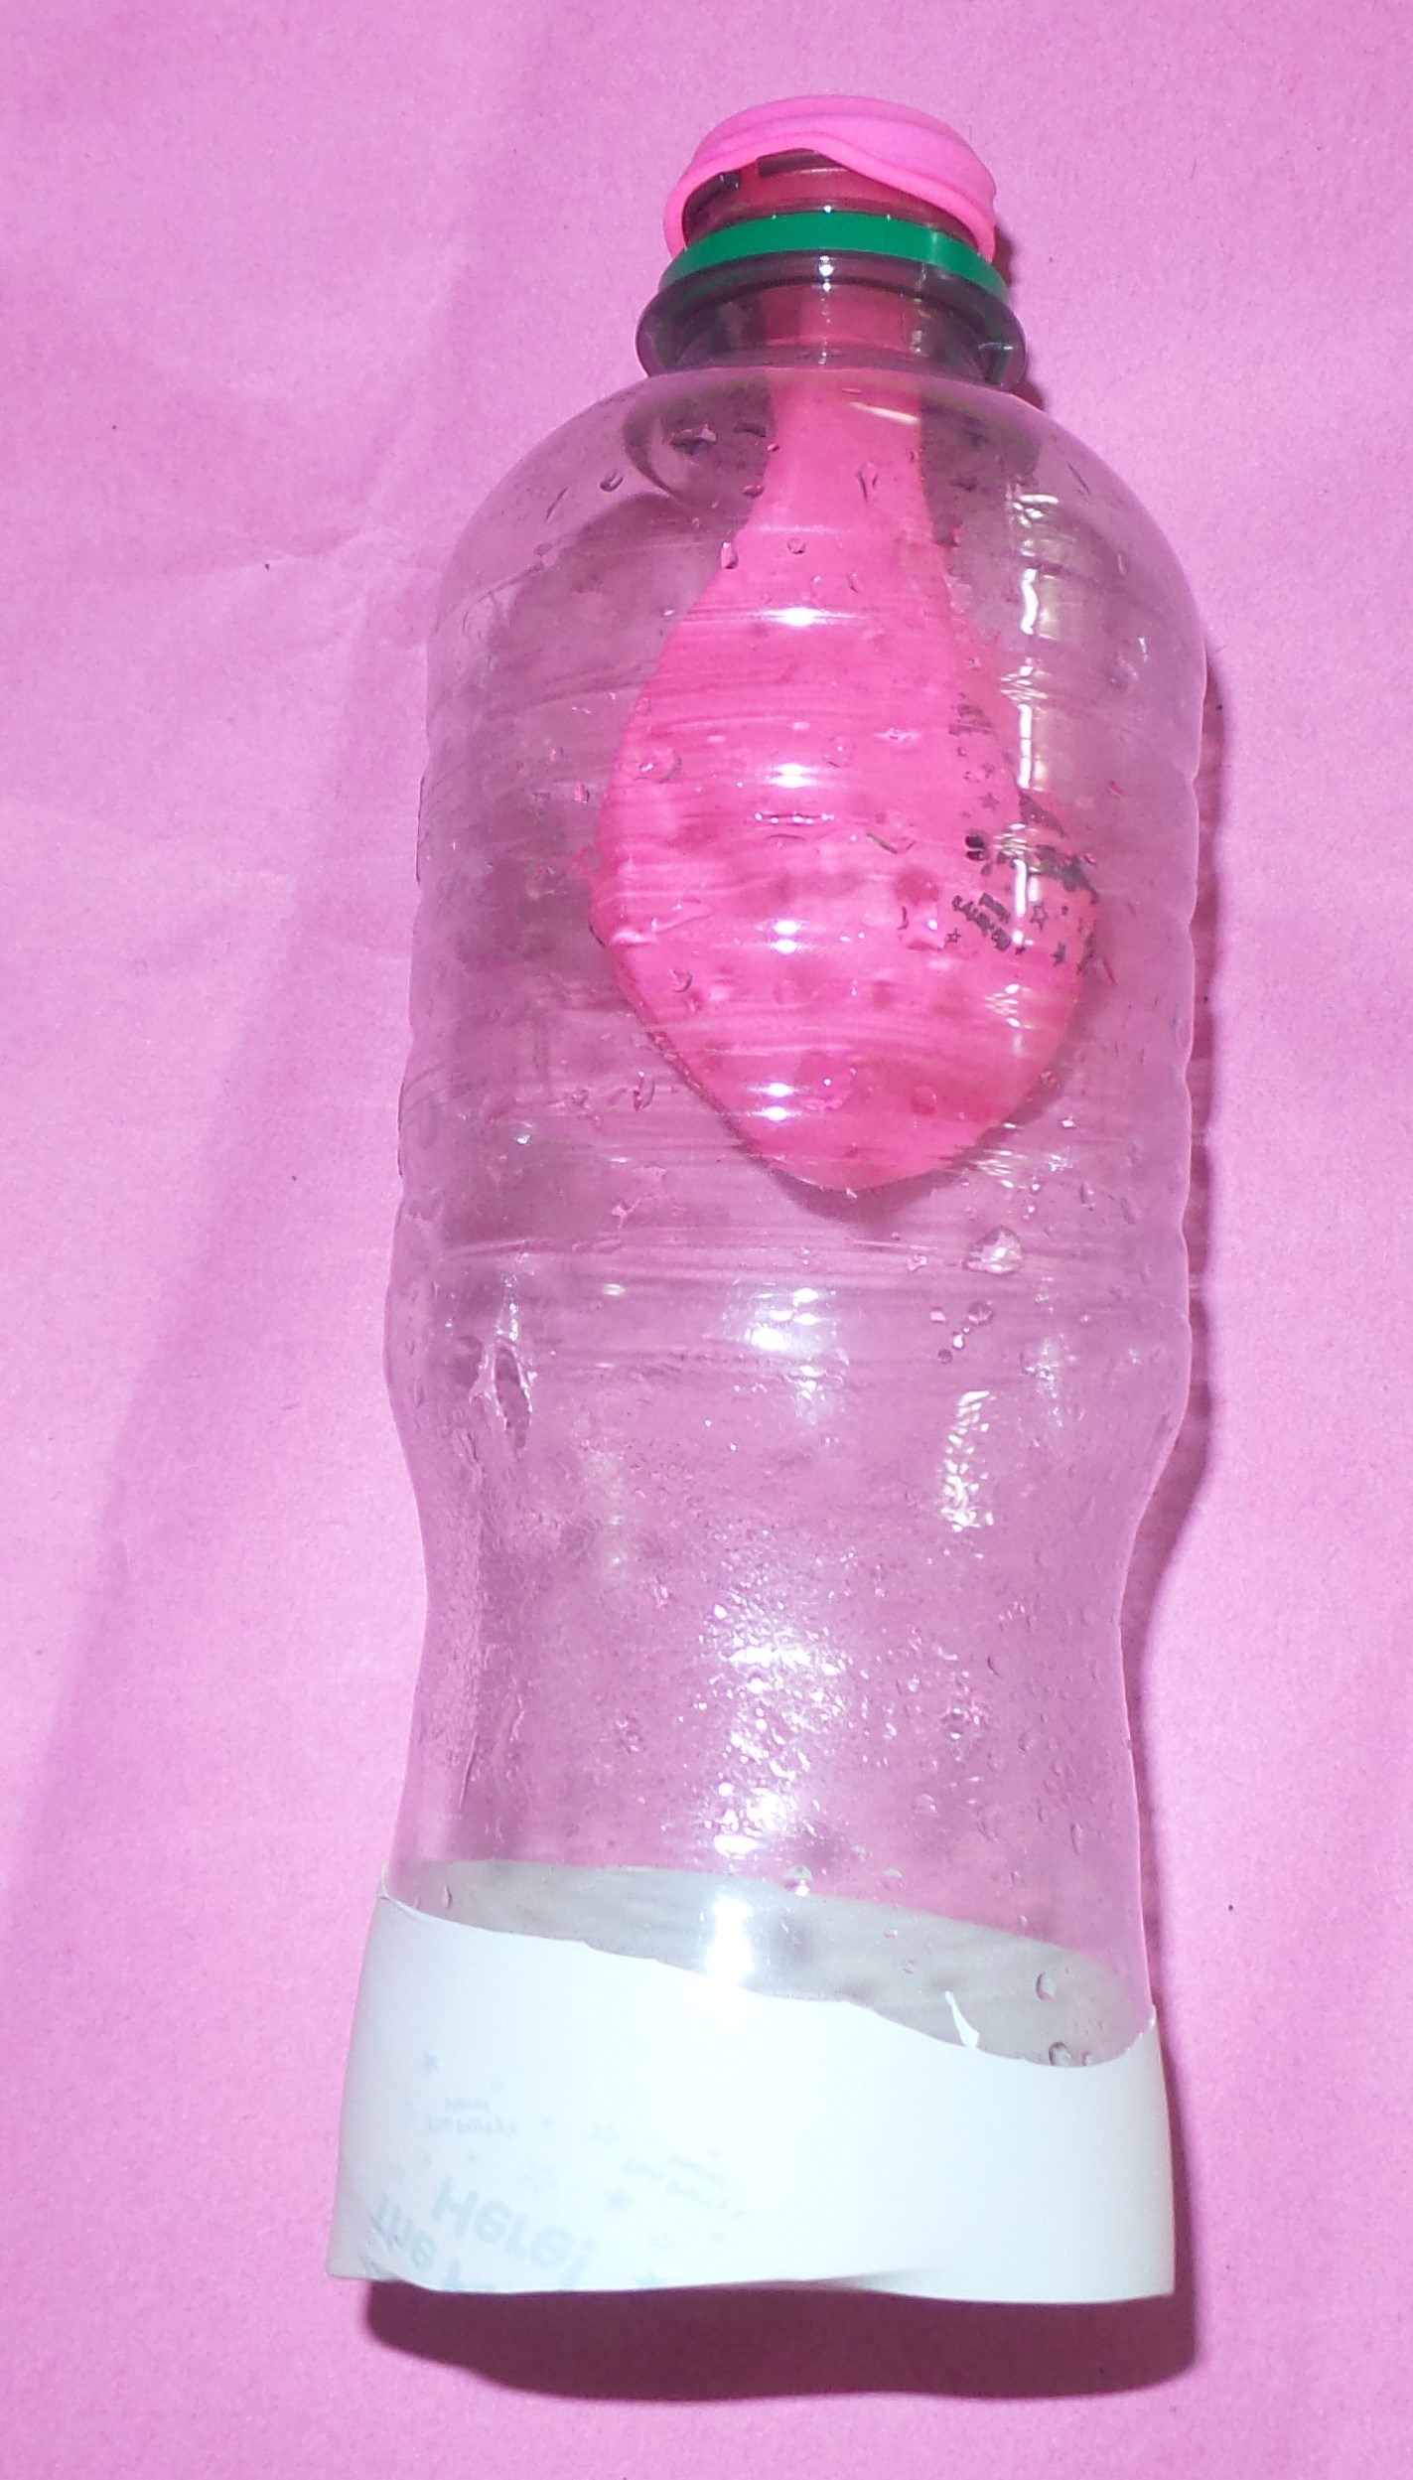
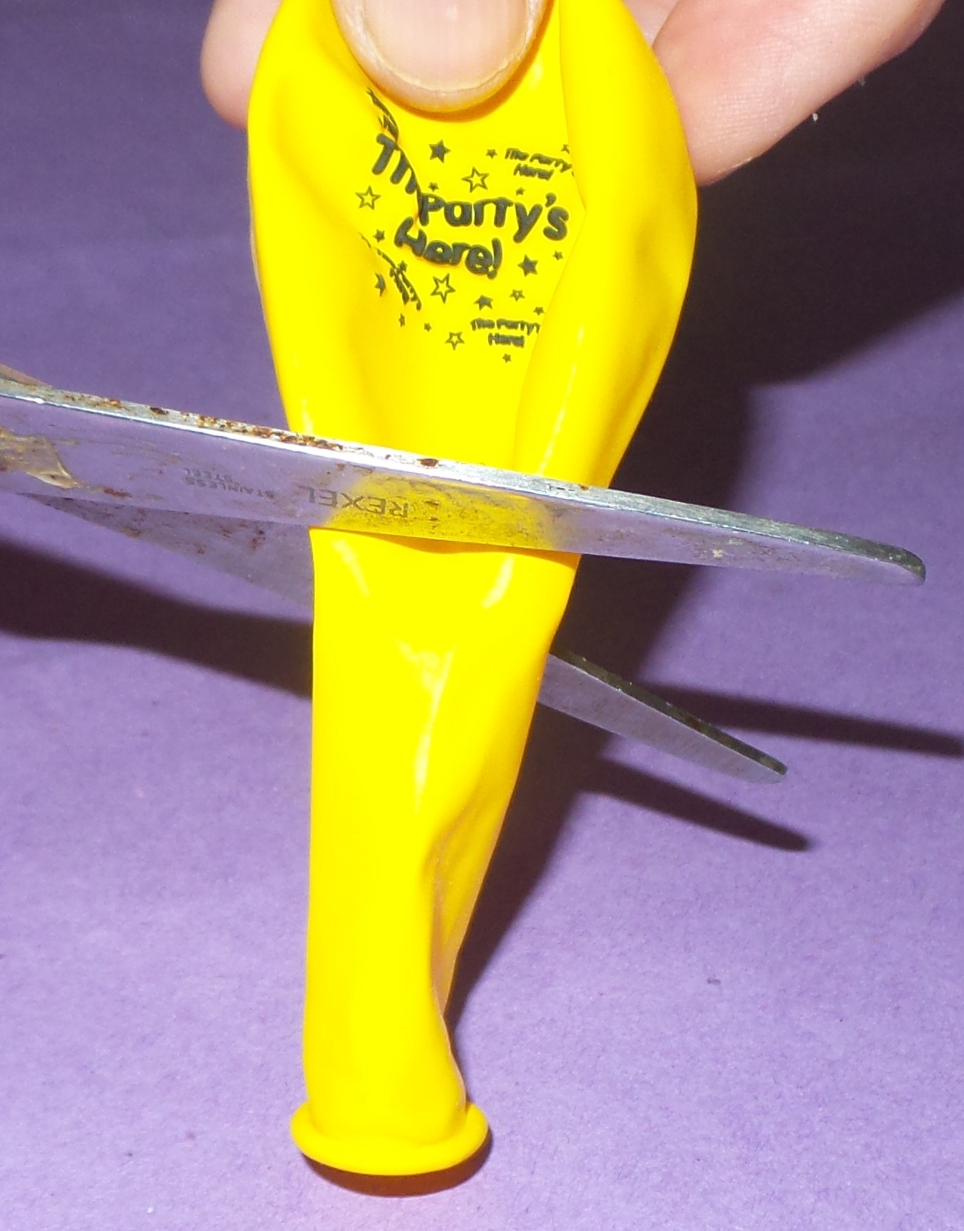
Turgnamh: Scamhóg a dhéanamh
Fearas
Buidéal plaisteach
Dhá bhalún
Siosúr
Téip
Modh
Tóg an buidéal agus úsáid an siosúr chun an bun a ghearradh de. Faigh cabhair ó dhuine fásta chun é sin a dhéanamh.
Brúigh balún amháin isteach i scrogall an bhuidéil agus fill béal an bhalúin thart ar bhéal an bhuidéil. Seo an scamhóg.
Gearr an scrogall den dara balún agus cuir ar leataobh é. Tóg an chuid eile den bhalún sin agus sín thart ar bhun an bhuidéil í. Is féidir an téip a úsáid chun an balún a ghreamú den bhuidéal, más gá. Tá an scairt déanta anois agat.

Slide 9
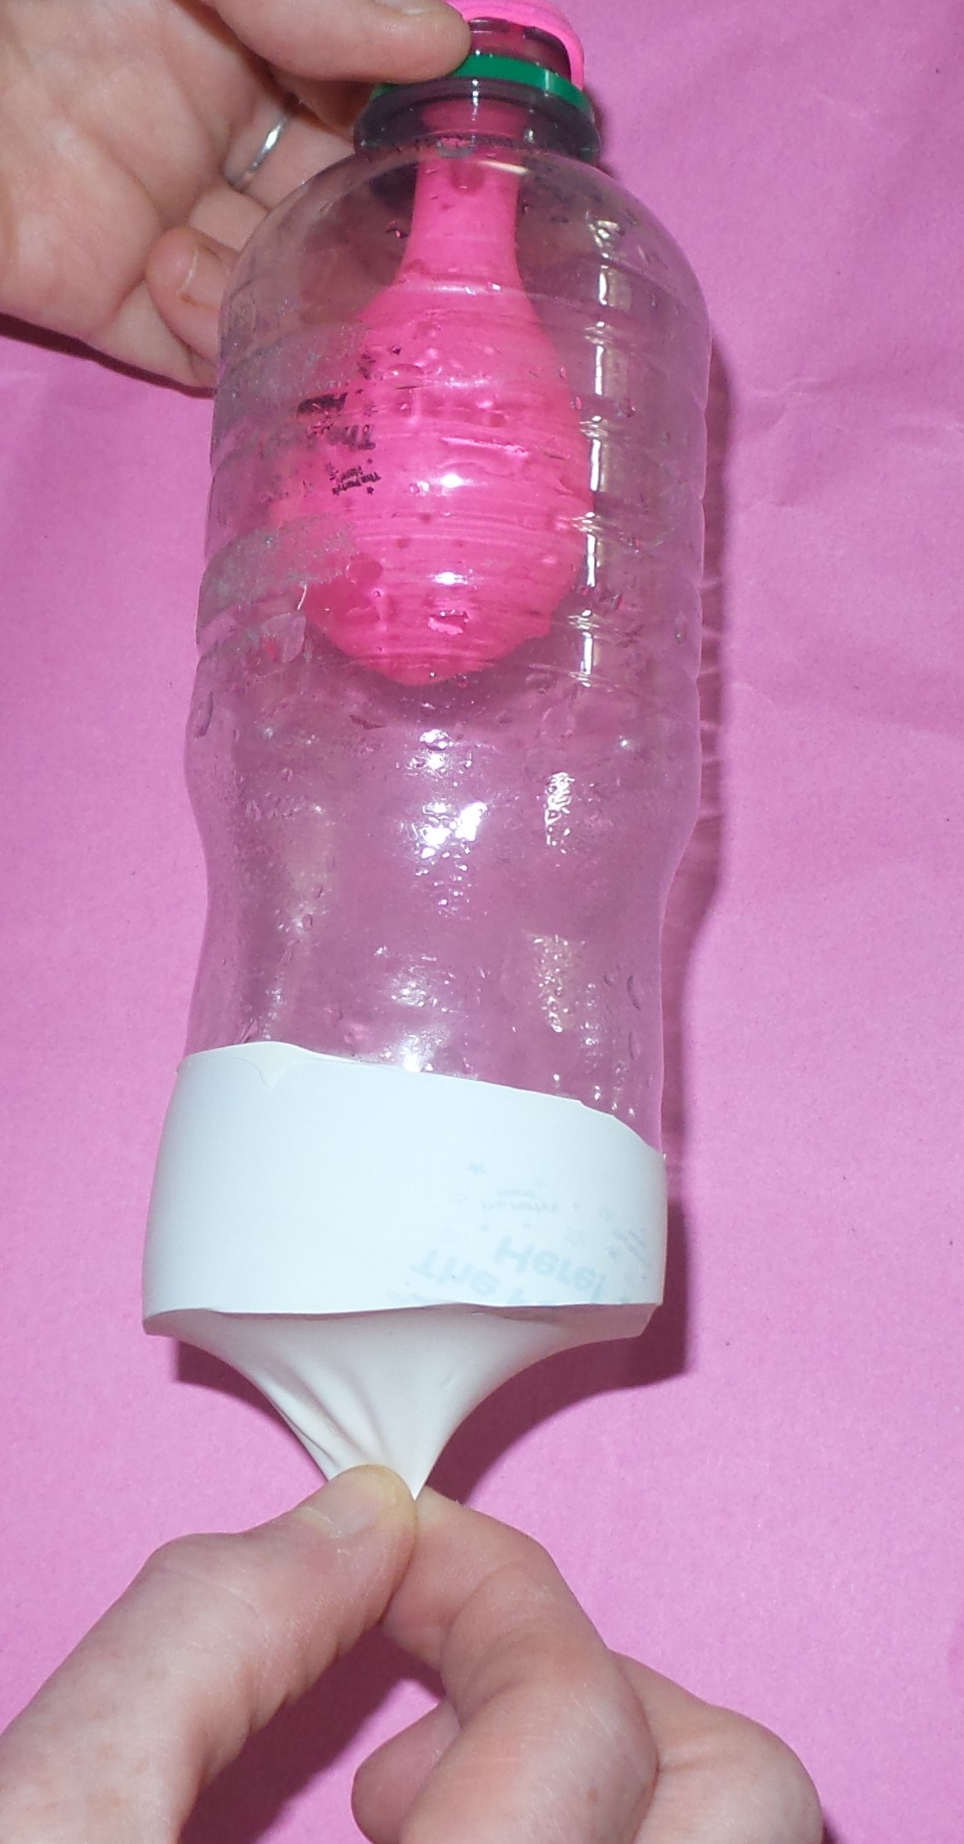
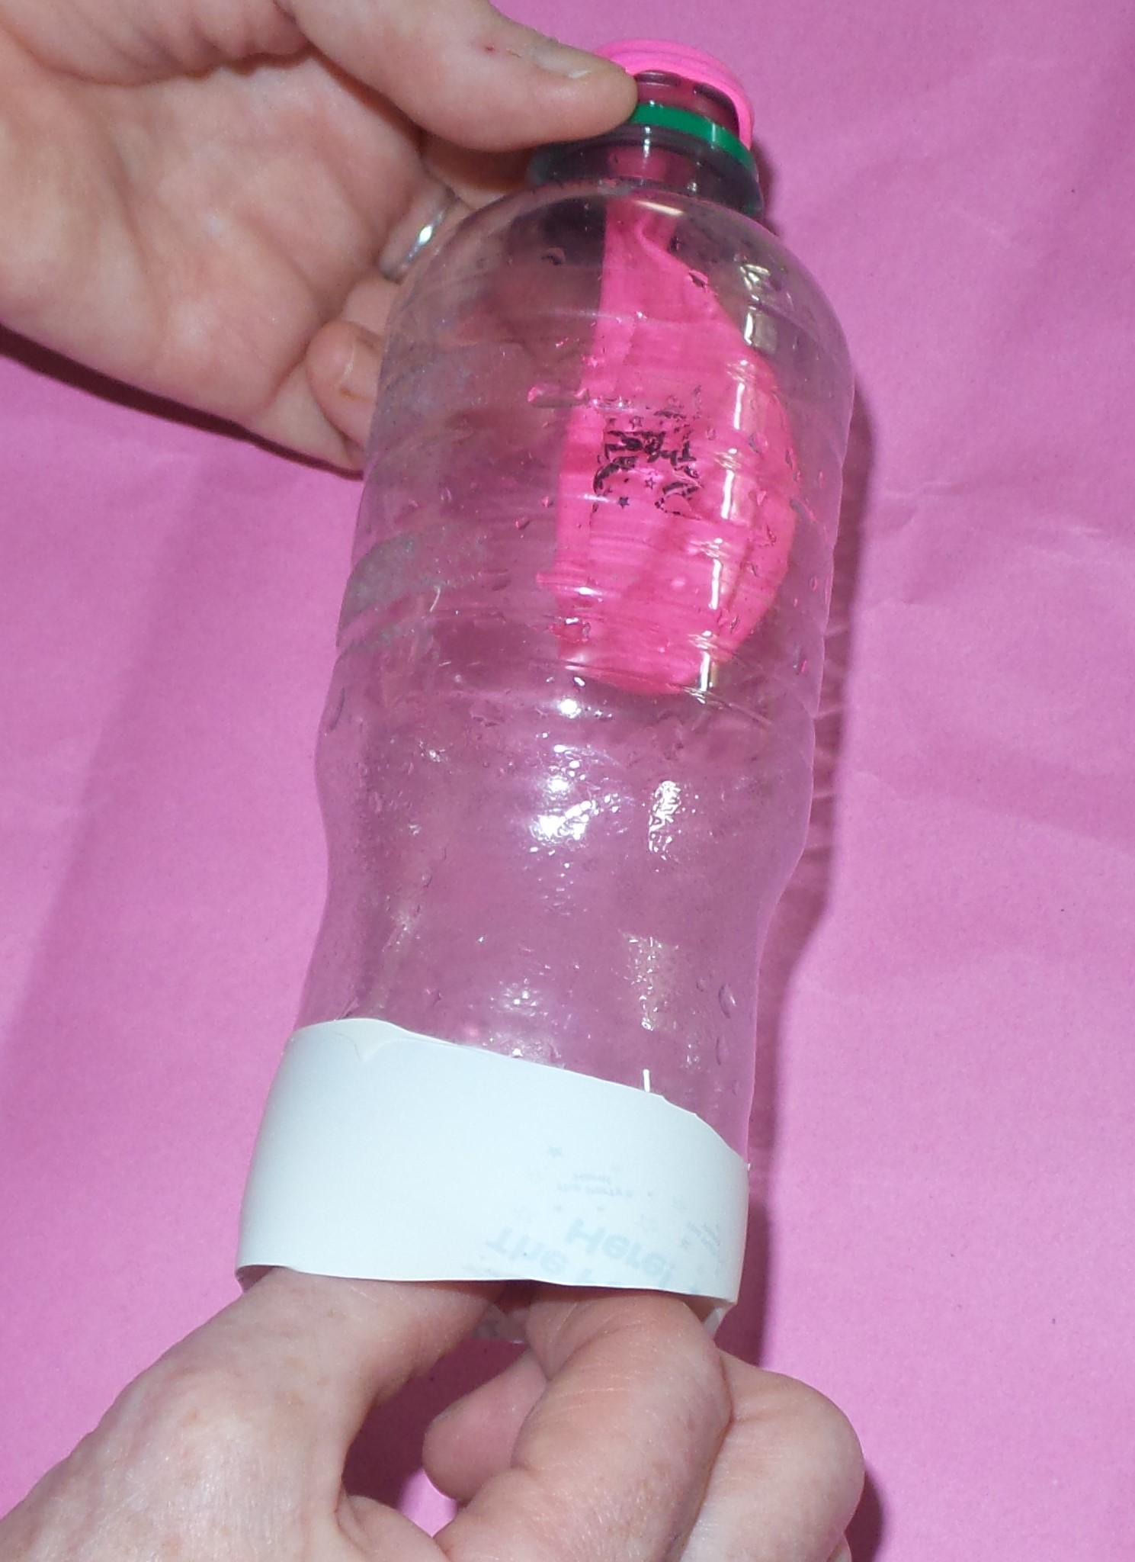
Cuir ag obair í!
Beir greim ar lár na scairte le do mhéara agus tarraing síos go réidh í. Cad a tharlaíonn?
Anois brúigh suas an scairt go réidh. Cad a tharlaíonn?
Imíonn an t-aer amach as an scamhóg de réir mar a ghluaiseann an scairt suas. Seo an rud a tharlaíonn nuair a scaoilimid ár n-anáil amach.
Líonann an scamhóg le haer. Seo an rud a tharlaíonn nuair a tharraingímid ár n-anáil.

Slide 10
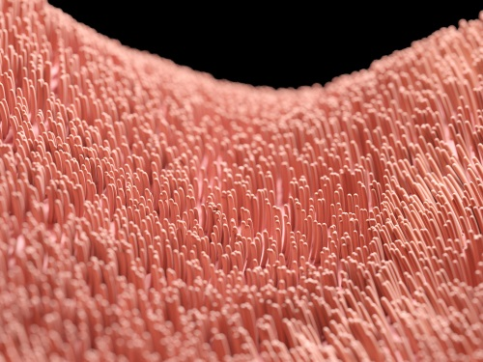
Na Fabhráin
Istigh i do scamhóga tá fabhráin a chuidíonn chun na scamhóga a choinneáil folláin. Tá siad mar a bheadh ribí beaga bídeacha gruaige ann. Díbríonn siad salachar amach as do scamhóga. Scuabtar an salachar suas chomh fada le do bhéal nó do shrón. Ansin nuair a dhéanann tú casacht nó nuair a ligeann tú sraoth caitear an salachar amach as do chorp.

Slide 11
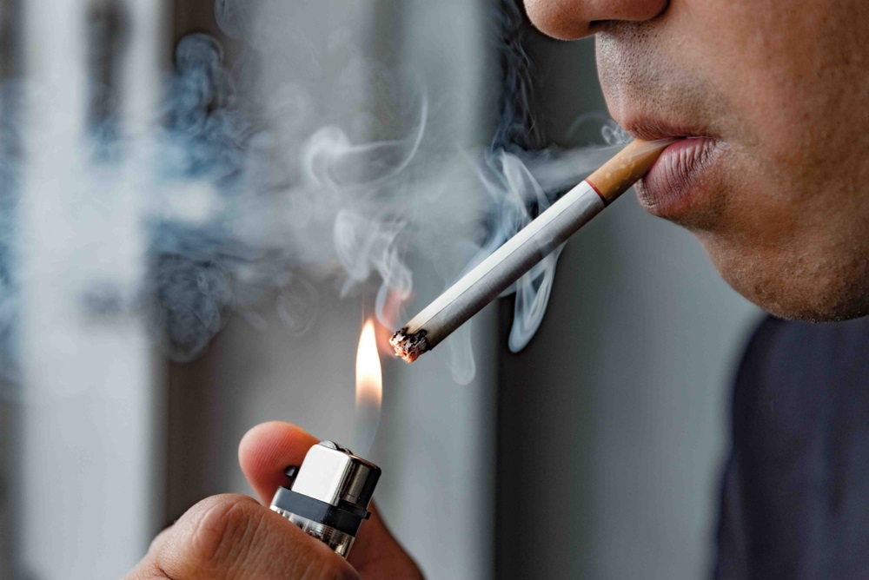
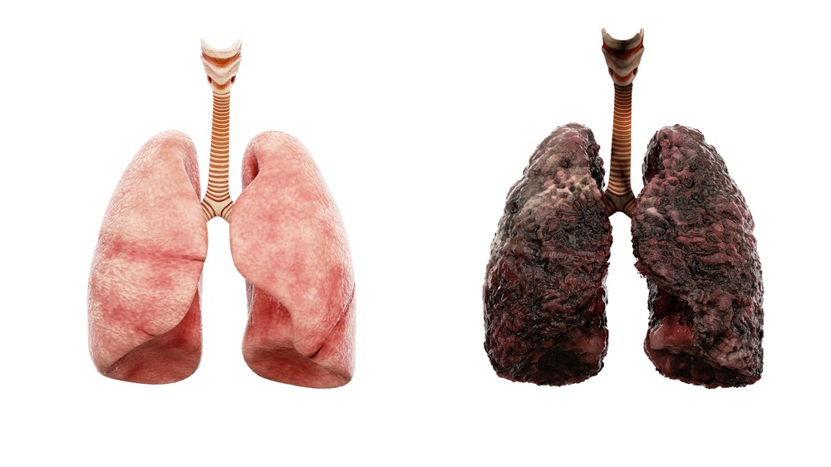
Ná Caith Tobac!
Tagann dath dubh seachas bándearg ar na scamhóga dá bharr sin.
Déanann caitheamh tobac dochar do na scamhóga.
Nuair a chaitheann duine tobac glacann sé toit isteach ina chuid scamhóg. Tagann substaint ar a dtugtar tarra ón toit sin. Clúdaíonn an tarra na fabhráin sna scamhóga sa dóigh is nach bhfuil siad in ann salachar a ghlanadh amach níos mó.
Cén fáth, meas tú?

Slide 12
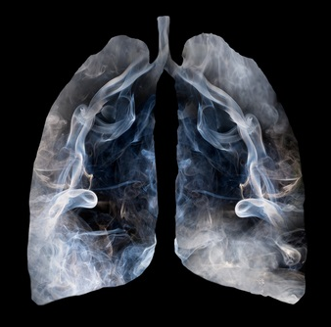
Ná Caith Tobac!
Is é caitheamh tobac an phríomhchúis le galair riospráide ar nós broincíteas ainsealach agus eimfiséime.
D’fhéadfadh ailse scamhóg a bheith mar thoradh ar chaitheamh tobac. Tá ailse scamhóg ar cheann de na hailsí is coitianta in Éirinn. Deirtear gur caitheamh tobac is cúis le 9 as gach 10 gcás d’ailse scamhóg.
Tá gás nimhiúil ar a dtugtar aonocsaíd charbóin sa tobac freisin. Nuair a chaitheann duine tobac, téann aonocsaíd charbóin isteach ina chuid fola. Cuireann an aonocsaíd charbóin isteach ar an ocsaigin san fhuil. Mar thoradh air sin, is minic a bhíonn fadhbanna sláinte ag daoine a chaitheann tobac.

Slide 13
An féidir leat codanna an chórais riospráide a ainmniú?
1
An traicé
Scamhóg
Broncas
Broincín
Ailbheolas
5
3
2
4

Slide 14
Tráth na gCeist:
https://www.purposegames.com/game/an-coras-riospraide
https://www.educandy.com/site/resource.php?activity-code=e7be6

Slide 15
Tuilleadh eolais:
https://www.stmarys-belfast.ac.uk/aisaonad/comhaid/Sport.pdf
https://www.sfi.ie/site-files/primary-science/media/pdfs/irish/col/ScamhogaAgFairsingiuAgusAgCrapadh.pdf

Slide 16
Íomhánna: Conor Fagan, Shutterstock
Rinneadh gach iarracht teacht ar úinéir an chóipchirt i gcás na n‑íomhánna atá ar na sleamhnáin seo. Má rinneadh faillí ar aon bhealach ó thaobh cóipchirt de ba cheart d’úinéir an chóipchirt teagmháil a dhéanamh leis na foilsitheoirí. Beidh na foilsitheoirí lántoilteanach socruithe cuí a dhéanamh leis.
© Foras na Gaeilge, 2024
An Gúm, Foras na Gaeilge, 63–66 Sráid Amiens, Baile Átha Cliath 1

